Slide 1
Введение в анализ данных
Структуры данных

Slide 2

Функциональное программирование
Данные: 42, “Hello world”, 7 000, матрицы
Функции: sum, +, >,
Функция это механизм для преобразования входных объектов (аргументов) в выходной объект (возвращаемое значение) .
Возможно с побочными эффектами.

Slide 3

Программирование – написание функций преобразующих входные объекты в выходные
Механизмы конструируют из других механизмов: функции тоже можно конструировать из функций, например:
Правило хорошего стиля: большую функцию нужно преобразовывать до меньших до тех пор пока не получится уменьшить до встроенных функций.

Slide 4
Данные
Логические: TRUE, FALSE
Целые: целые числа (положительные, отрицательные, ноль)
Строки: последовательности символов фиксированной длины
Числа с плавающей точкой: 1.87 x 10⁶
Отсутствующие или некорректные: NA, NaN

Slide 5
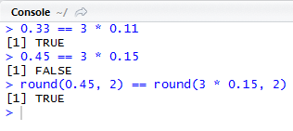
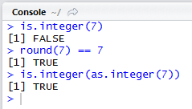
Проблемы с плавающей точкой
Плавающая точка в R это double
What Every Computer Scientist Should Know About Floating-Point Arithmetic: https://docs.oracle.com/cd/E19957-01/806-3568/ncg_goldberg.html
И с целыми тоже

Slide 6
Данные и имена (переменные)
pi
approx.pi <- 22/7
Магические константы зло

Slide 7
Векторы
x <- c(7, 8, 10, 45) is.vector(x)
Функция c комбинирует аргументы
x[1] – первый элемент
Функция vector(length=N) возвращает пустой вектор

Slide 8
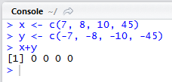

Векторы – арифметика
Операторы применяются попарно
Элементы короткого вектора повторяются
Функция vector(length=N) возвращает пустой вектор

Slide 9
Векторы. Возможности
Сравнение векторов
Функции
агрегатные (mean, median, length, sum, any, all)
Сортировка (sort …)
Визуализация (hist, summary)
Адресация
Индекс
Вектор индексов
Вектор отрицательных индексов
Логический вектор
Именование элементов вектора (names, which)

